Slide 1
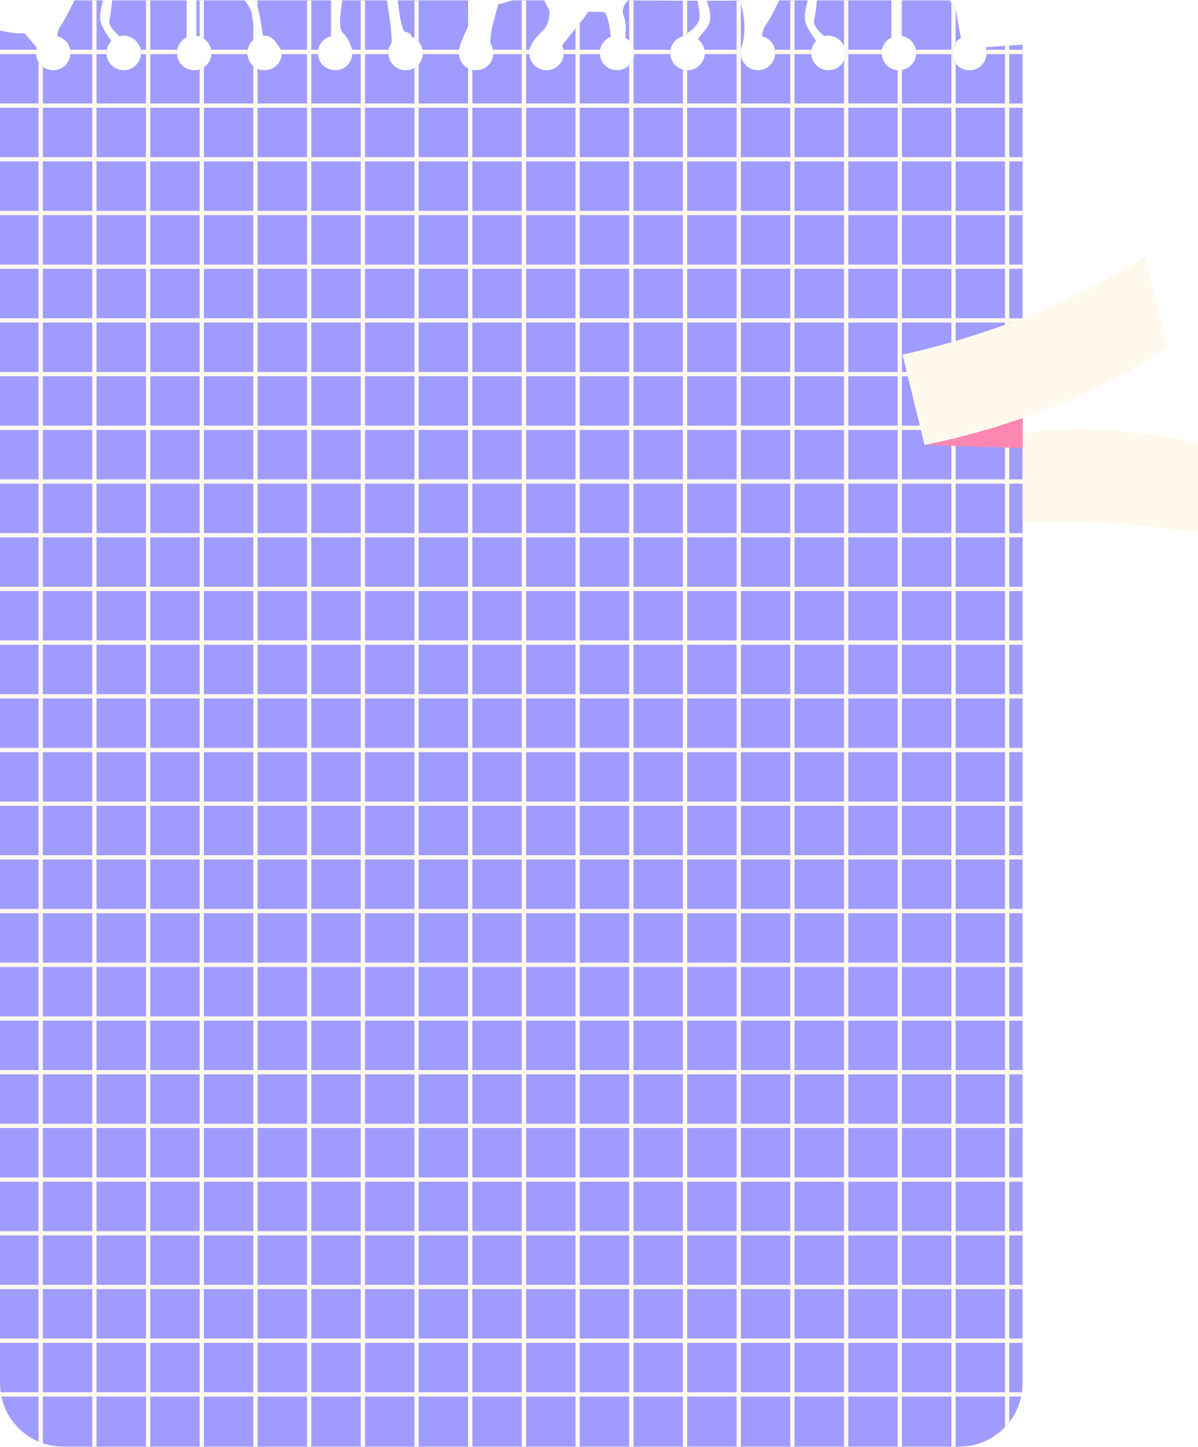










ỦY BAN NHÂN DÂN QUẬN LONG BIÊN
TRƯỜNG MẦM NON NẮNG MAI
LĨNH VỰC: PHÁT TRIỂN NHẬN THỨC
ĐỀ TÀI: SẮP XẾP THEO QUY TẮC
H
E
L
L
O
Lứa tuổi: Mẫu giáo lớn 5-6 tuổi
Cô giáo: Đinh Thị Hường

Slide 2



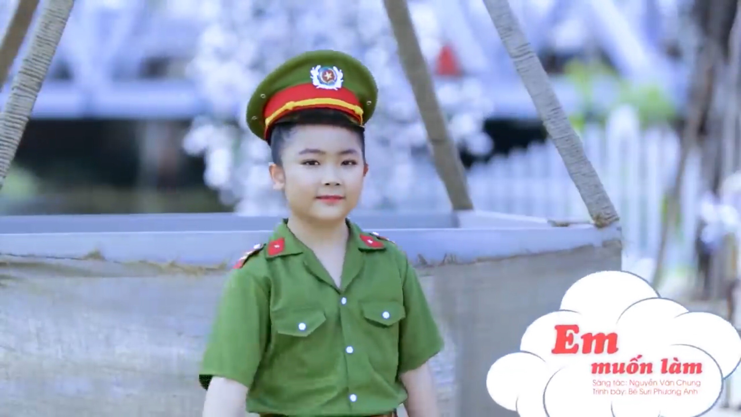




Trò chuyện về nội dung bài hát

Slide 3








Slide 4

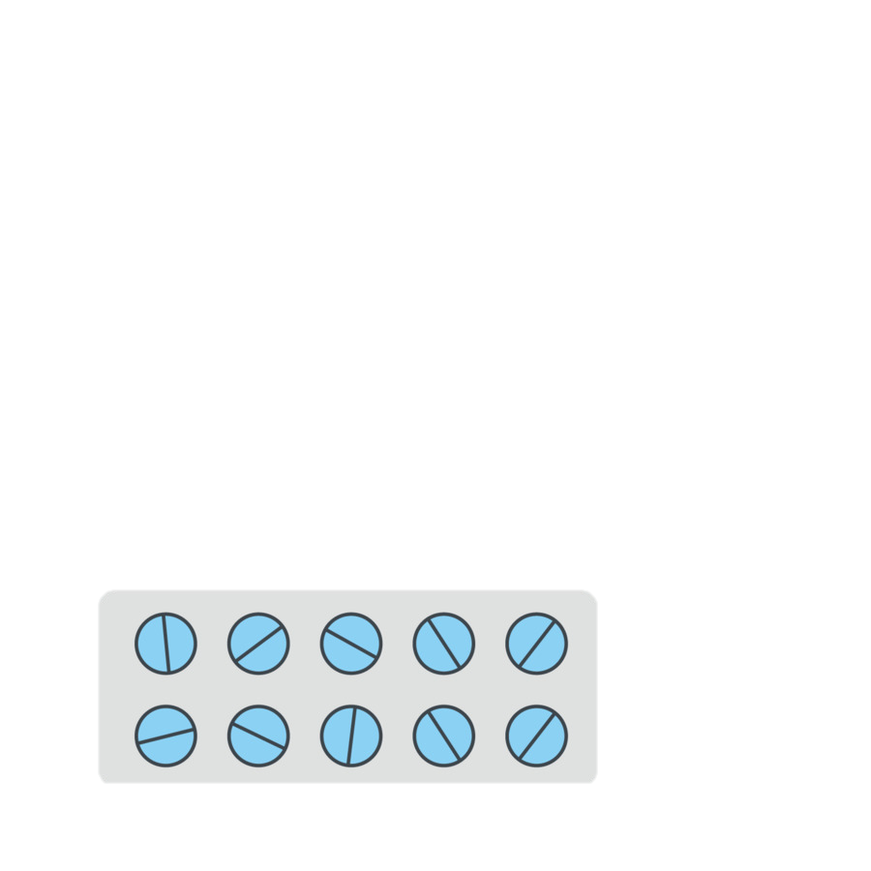
1
2
3

Slide 5



2
3
1

Slide 6



Slide 7
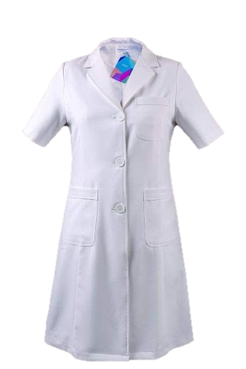



Slide 8
Trẻ xếp theo ý thích

Slide 9
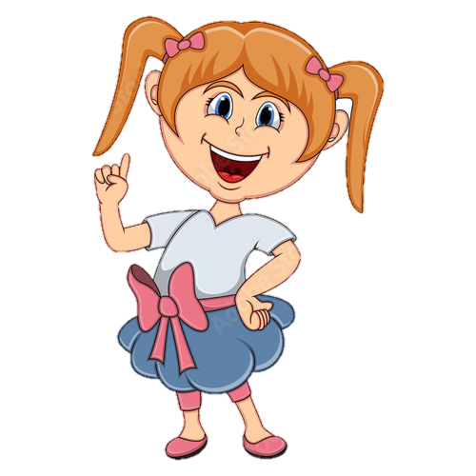

Slide 10


Slide 11


Trò chơi:
Miếng ghép hoàn hảo

Slide 12



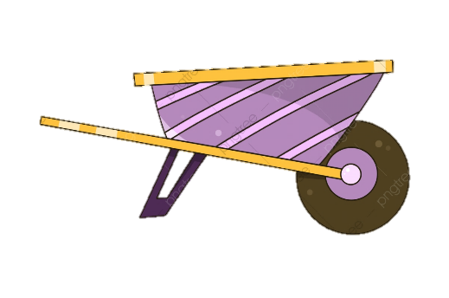




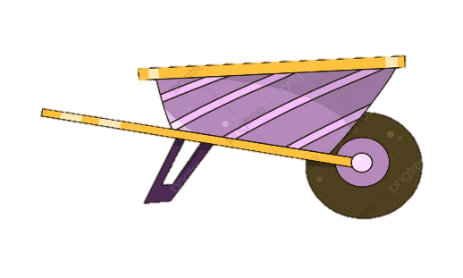


1
2
3

Slide 13

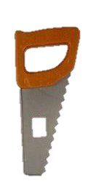



1
2
3

Slide 14






1
2
3

